Slide 1

myMD

Slide 2
Was wir gemacht haben
SWT-Stoff wiederholt...
Grobentwurf/Architektur
5.12.2017
Philipp Pelcz, Philipp Karcher, Jan-Luca Vettel
1

Slide 3
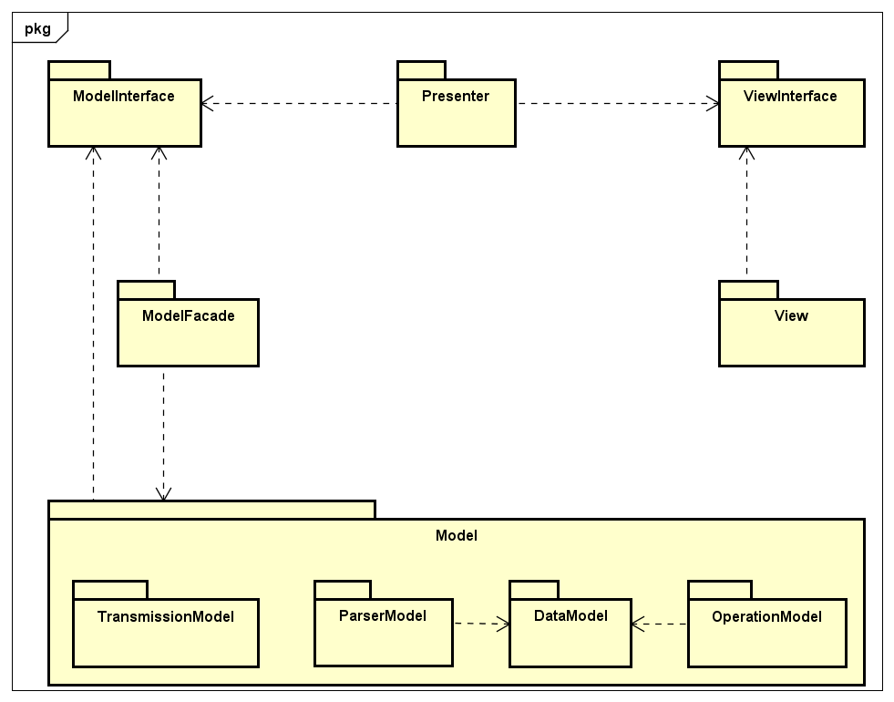
Überblick
Model View Presenter mit passivem View
Presenter kennt View/Model über ihre Schnittstelle
UI-Logik komplett im Presenter
5.12.2017
Philipp Pelcz, Philipp Karcher, Jan-Luca Vettel
1

Slide 4
Überblick
View registriert Benutzereingabe
Übergibt an Presenter
Presenter modifiziert Model und/oder holt Daten aus Model
Übergibt sie formatiert an View
5.12.2017
Philipp Pelcz, Philipp Karcher, Jan-Luca Vettel
1

Slide 5
View
So „dumm“ wie möglich
Durch Schnittstelle einfach austauschbar
Stub für UI-Logik Tests
Android/iOS
5.12.2017
Philipp Pelcz, Philipp Karcher, Jan-Luca Vettel
1

Slide 6
Model
Zugriff durch Presenter über Schnittstelle
Aufbau hinter Fassade versteckt
5.12.2017
Philipp Pelcz, Philipp Karcher, Jan-Luca Vettel
1

Slide 7
DataModel
In der App gespeicherte Daten
Arztbriefe, Medikation, etc.
Speicherung mit SQLite
5.12.2017
Philipp Pelcz, Philipp Karcher, Jan-Luca Vettel
1

Slide 8
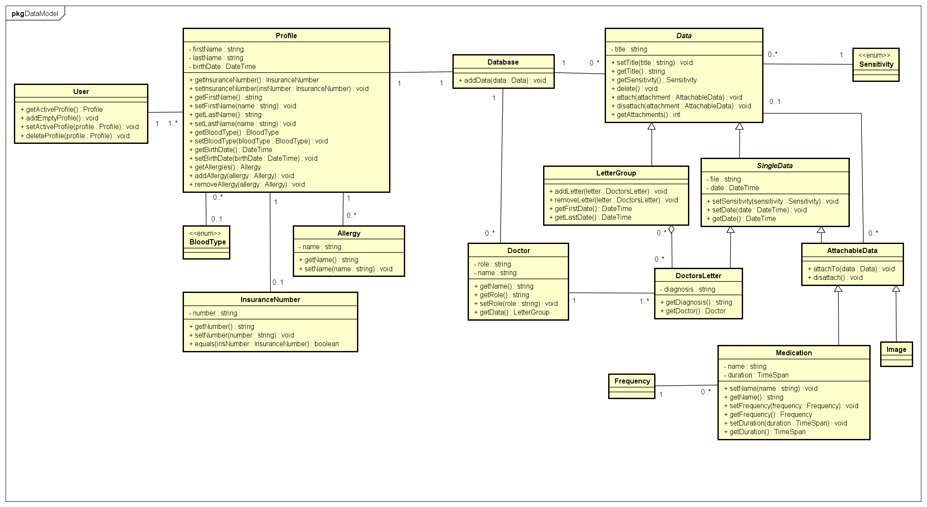
DataModel
5.12.2017
Philipp Pelcz, Philipp Karcher, Jan-Luca Vettel
1

Slide 9
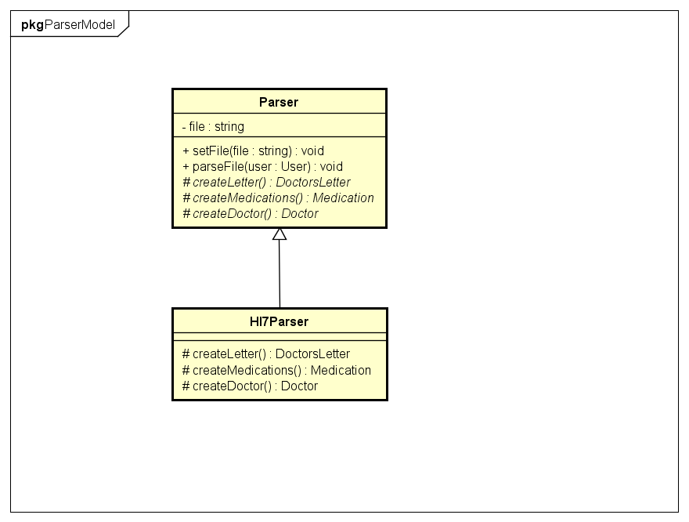
ParserModel
„Übersetzt“ unterstützte Dateiformate in Objekte aus DataModel
Dateiformate sind komplexer als unsere Darstellung und nicht untereinander kompatibel
Originaldateien werden für spätere Übertragung gespeichert
5.12.2017
Philipp Pelcz, Philipp Karcher, Jan-Luca Vettel
1

Slide 10
OperationModel
Operationen auf Objekten in DataModel
TODO (Besucher?)
5.12.2017
Philipp Pelcz, Philipp Karcher, Jan-Luca Vettel
1

Slide 11
TransmissionModel
Datenübertragunslogik
TODO
5.12.2017
Philipp Pelcz, Philipp Karcher, Jan-Luca Vettel
<Foliennummer>

Slide 12
TODO
Weiter entwerfen...
Datenübertragung/Bluetooth
5.12.2017
Philipp Pelcz, Philipp Karcher, Jan-Luca Vettel
<Foliennummer>

Slide 13
UML Tool
Astah
Professional umsonst für Studenten
Code Generierung, etc.
5.12.2017
Philipp Pelcz, Philipp Karcher, Jan-Luca Vettel
<Foliennummer>

